Slide 1
SSAFY 8기 1학기 PJT
서울 2반 7조 이예진 서유진

Slide 2
Contents
기능 및 컨셉 기획
Model ERD
Component 설계도
Backend (Django) 세부 설명
Frontend (Vue) 세부 설명
시연
Q & A
Notes:
백 -> url, rest_auth 커스텀
프론트 -> 알고리즘

Slide 3
영화 추천 알고리즘 기반 커뮤니티 서비스
다양한 방식의 커뮤니티를 통한 유저 간의 소통
유저 간의 소통 데이터를 기반으로 한 알고리즘 추천
Notes:
우리가 처음 잡은 방향!
다양한 방식으로의 커뮤니티를 통한 원활한 유저간의 소통!!
그 커뮤니티 소통 데이터를 기반으로 한 알고리즘 구현!!! -> 유저간의 소통/공유의 힘이 더 커짐!!

Slide 4
유저 간의 소통 방식
팔로우 팔로잉
영화 리뷰 - 댓글
영화 리뷰 - 좋아요
Notes:
저희가 구현하고자 했던 유저간의 소통방식은
~~~ 자세한 내용은 시연을 통해
이렇게 유저간의 소통의 다양성을 가지고

Slide 5
생각을
영화를 통해 서로의
공유하다.
취향을

Slide 6
생각을
MOVIE
SHARE
취향을

Slide 7

쉿! v는 묵음이야
Notes:
~~~~~ 무샤가 탄생하게 되었습니다~~~~~

Slide 8
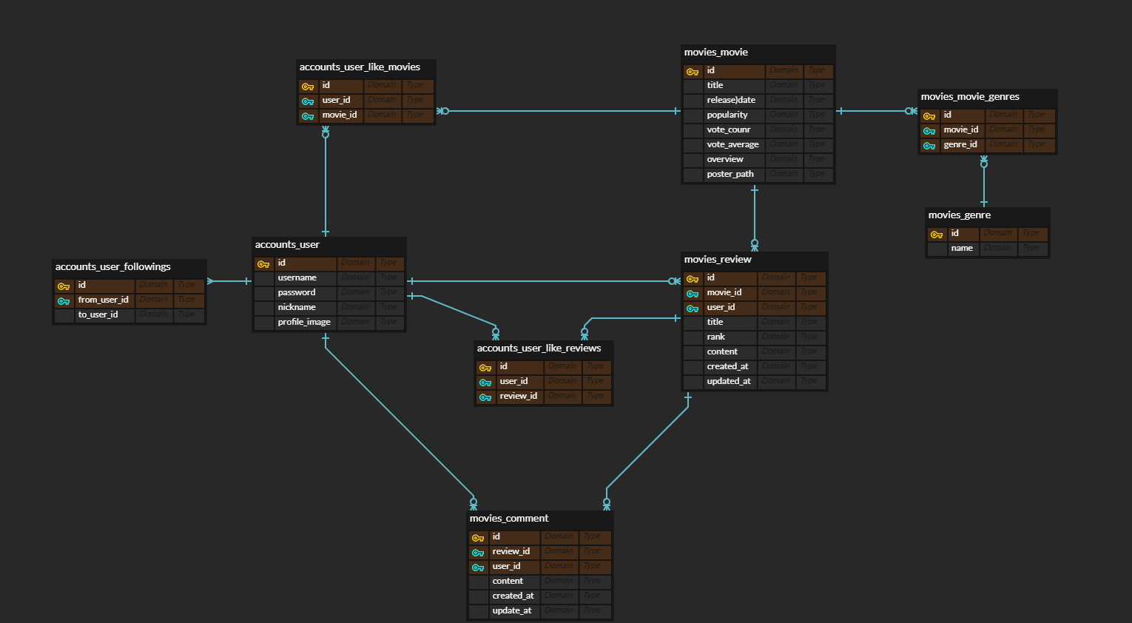
Model ERD
Notes:
유저테이블과 무비테이블을 기준으로 moviereview(movie-review) moviecomment(user-review) 테이블이 생성되고 그 외에
likemovies likereviews userfollowings 브릿지 테이블이 존재합니다.
초기에 구성한 모델 ERD 실제로 현재 최종 모델도 동일함.
개체-관계 다이어그램(Entity-Relationship Diagram)

Slide 9
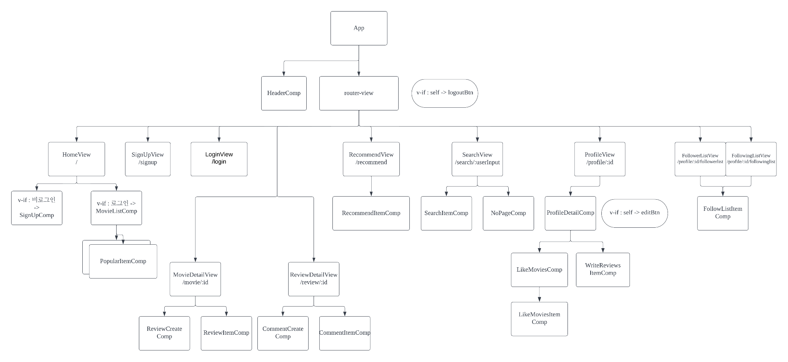
Component 설계도
Notes:
8개의 view components와 그에 해당하는 라우터 url
그 자식컴포넌트로 15개 컴포넌트
초기에는 15개정도의 view, 자식컴포 -> follower/following 유저목록을 보여주는 라우터 추가, 검색항목이나 프로필에 있는 영화항목들에 이동을 위한 item컴포추가

Slide 10
Backend

Slide 11
Backend - REST_AUTH Customizing
accounts/serializers.py
class CustomRegisterSerializer(RegisterSerializer):
# 기본 설정 필드: username, password, email
# 추가 설정 필드: profile_image, nickname
profile_image = serializers.ImageField(required=False, use_url=True)
nickname = serializers.CharField(max_length=10)
def get_cleaned_data(self):
data = super().get_cleaned_data()
data['profile_image'] = self.validated_data.get('profile_image', '')
data['nickname'] = self.validated_data.get('nickname', '')
return data
Notes:
백에서 보다 빠르고 확실한 유저생성과 DB 확인을 위해 REST_AUTH 커스터마이징…

Slide 12
Backend - REST_AUTH Customizing
accounts/adapters.py
class CustomAccountAdapter(DefaultAccountAdapter):
def save_user(self, request, user, form, commit=True):
data = form.cleaned_data
# 기본 저장 필드: first_name, last_name, username, email
user = super().save_user(request, user, form, False)
# 추가 저장 필드: profile_image
profile_image = data.get("profile_image")
if profile_image:
user.profile_image = profile_image
nickname = data.get("nickname")
if nickname:
user.nickname = nickname
user.save()
return user
Notes:
accounts/signup 자체 링크에서 쏴주면 그거 DB에 저장하는 어댑터도 커스텀 필요,,, 이거 다하고 프로젝트 세팅즈에 설정 달아줌.

Slide 13
Backend - url 구성
Project
urlpatterns = [
path('admin/', admin.site.urls),
path('api/v1/', include('movies.urls')),
path('api/v2/', include('accounts.urls')),
path('accounts/', include('dj_rest_auth.urls')),
path('accounts/signup/', include('dj_rest_auth.registration.urls')),
] + static(settings.MEDIA_URL, document_root=settings.MEDIA_ROOT)
Notes:
movies와 accounts 두개의 앱
각각의 실행 앱이 달라서 각각 api/v1 api/v2로 url 분산시켜줌
프로필 이미지 DB에 저장하기 위해 static설정

Slide 14
Backend - url 구성
accounts
urlpatterns = [
path('<int:user_pk>/follow/', views.follow),
path('<int:movie_pk>/like_movie/', views.like_movie),
path('<int:review_pk>/like_review/', views.like_review),
path('profile/<int:user_pk>/update_image/', views.update_profile_image),
path('profile/<int:user_pk>/update_nickname/', views.update_profile_nickname),
]
movies
urlpatterns = [
path('movies/', views.movie_list),
path('movies/<int:movie_pk>/', views.movie_detail),
path('movies/<int:movie_pk>/reviews/', views.create_review),
path('reviews/<int:review_pk>/', views.review_detail),
path('reviews/<int:review_pk>/comments/', views.create_comment),
path('comments/<int:comment_pk>/', views.comment_detail),
path('profile/<int:user_pk>/',views.profile_detail),
path('profile/<int:user_pk>/reviews/', views.user_review_list),
path('profile/<int:user_pk>/comments/', views.user_comment_list),
]
Notes:
follow -> user_pk 해당 프로필 유저의 pk / 프로필 유저의 팔로워리스트에 내가 있으면(filter.exist) remove 없으면 add
like_movie -> 해당 영화 like_users에 내가

Slide 15
Backend - Serializer
user.py
class UserDetailSerializer(serializers.ModelSerializer):
class ReviewOfProfileSerializer(serializers.ModelSerializer) :
class MovieTitleSerializer(serializers.ModelSerializer) :
class Meta :
model = Movie
fields = ('title','id')
movie = MovieTitleSerializer(read_only=True)
class Meta :
model = Review
fields = ('movie', 'title', 'created_at', 'id', 'rank')
review_set = ReviewOfProfileSerializer(many=True, read_only=True)
class Meta:
model = User
fields = ('id', 'username', 'nickname', 'profile_image', 'followings', 'followers', 'like_movies', 'like_reviews', 'review_set')
Notes:
follow -> user_pk 해당 프로필 유저의 pk / 프로필 유저의 팔로워리스트에 내가 있으면(filter.exist) remove 없으면 add
like_movie -> 해당 영화 like_users에 내가

Slide 16
Frontend

Slide 17
Backend - Serializer
review.py
class ReviewCommentSerializer(serializers.ModelSerializer):
class CommentSerializer(serializers.ModelSerializer):
user = UserSerializer(read_only=True)
class Meta:
model = Comment
fields = '__all__'
class MovieSerializer(serializers.ModelSerializer):
class Meta:
model = Movie
fields = ('id', 'title', 'poster_path', 'release_date',)
movie = MovieSerializer(read_only=True)
comments = CommentSerializer(many=True, read_only=True)
comments_count = serializers.IntegerField(source='comments.count', read_only=True)
user = UserSerializer(read_only=True)
class Meta:
model = Review
fields = ('movie','user','title','rank','content','created_at','updated_at','like_users', 'comments', 'comments_count', 'id',)
Notes:
follow -> user_pk 해당 프로필 유저의 pk / 프로필 유저의 팔로워리스트에 내가 있으면(filter.exist) remove 없으면 add
like_movie -> 해당 영화 like_users에 내가

Slide 18
Frontend 알고리즘 - 기본 홈 추천
Hot 최신 개봉작
lastestMovies() {
let newlist = this.movies.sort((a,b)=>{
return new Date(b.release_date) - new Date(a.release_date)
})
let newlist2 = newlist.slice(0,50)
let newlist3 = newlist2.sort((a,b)=>{
return b.vote_average - a.vote_average
})
this.lastest_movies = newlist3.slice(0,10)
console.log('success')
},
mostlikesMovies() {
let newlist = this.movies.sort((a,b)=>{
return b.like_users.length - a.like_users.length
})
this.mostlikes_movies = newlist.slice(0,10)
console.log('success2')
},
유저들의 선택
Notes:
영화데이터 전체를 가져와서 개봉일순 정렬 ->최근 개봉작 50개 중에-> 평점 순으로 정렬하여 평점 탑10가지
무샤 유저들의 좋아요를 기반으로 추천. movie리스트에서 like_users 크기순으로 정렬 탑10가지

Slide 19
Frontend 알고리즘 - 팔로잉 리뷰 평점 기반 추천
async recommend() {
try {
const response = await axios({
method: 'get',
url: 'http://localhost:8000/api/v1/movies/',
headers: {
Authorization: `Token ${this.$store.state.token}`
},
})
if (response.data) {
let x = response.data.length
let myfollowings = this.$store.state.userinfo.followings
let myfollowingsnum = myfollowings.length
if (myfollowingsnum === 0) {
swal('팔로잉 정보가 없습니다!', '비슷한 취향의 유저를 팔로우하세요.', 'warning')
return
}
Notes:
유저가 취향이 비슷한다고 생각하고 팔로잉한 유저들의 데이터를 기반으로 팔로잉 유저들이 남긴 리뷰의 평점을 카운트해서 10가지 추천
전체 영화리스트를 불러와서 영화데이터의 크기만큼 카운팅배열을 만들고 현재 로그인되어있는 유저의 팔로잉 리스트를 하나씩 조회하면서

Slide 20
else {let count_list = Array(x+1).fill(0)
console.log(count_list)
for (let i=0; i<myfollowingsnum; i++) {
let following_pk = myfollowings[i]
try {
const response = await axios({
method: 'get',
url: `${this.$store.state.API_URL}api/v1/profile/${following_pk}/`,
headers: {
Authorization: `Token ${this.$store.state.token}`
},
})
if (response.data) {
let following_reviews = response.data.review_set
for (let i=0; i<following_reviews.length; i++) {
let review_movie = following_reviews[i].movie
count_list[review_movie.id] = count_list[review_movie.id] + (-(3-following_reviews[i].rank))
}
...
Notes:
그 팔로잉 해당 유저의 프로필을 axios로 들고온다.
해당 유저의 프로필에 저장된 리뷰_set을 기반으로 리뷰를 쓴 영화id를 인덱스로 리뷰에 함께 작성된 rank 점수만큼을 카운트 배열에 더해준다.

Slide 21
Frontend - 별점 icon Rank
<b-form v-on:submit.prevent="createReview" class="review-form">
<b-form-group class="star-rate">
<div class="star-rating">
<b-form
class="star form-check-inline"
v-for="index in 5"
:key="index"
@click="check(index)"
v-model="form.review.rank"
>
<span v-if="index <= form.review.rank"><b-icon icon="star-fill" scale="1.5"/></span>
<span v-if="index > form.review.rank"><b-icon icon="star" scale="1.5"/></span>
</b-form>
</div>
</b-form-group>
Notes:
영화데이터 전체를 가져와서 개봉일순 정렬 ->최근 개봉작 50개 중에-> 평점 순으로 정렬하여 평점 탑10가지
무샤 유저들의 좋아요를 기반으로 추천. movie리스트에서 like_users 크기순으로 정렬 탑10가지

Slide 22
시연
회원가입, 로그인 오류시 유저들에게 알림
본인 프로필 사진 편집
영화 좋아요, 리뷰 create ,delete
다른 사람 리뷰에 댓글, 좋아요
팔로우, 팔로잉 카운트 실시간 구현
팔로우, 팔로잉 목록
팔로잉 유저 리뷰 기반 영화 추천
모든 item 라우터 이동
다른 사람 프로필 방문
Notes:
팔로우 - 팔로잉
본인이 좋아하는 영화디테일에 들어가면 남겨져 있는 리뷰들을 보고 비슷한 의견이나 감상평을 남긴 유저를 팔로우 함으로써 지속적인 취향을 알고리즘을 통해 추천받을 수 있다.
알고리즘 추천이아니어도 직접적으로 그 사람의 프로필을 들어가서 해당 유저가 좋아요한 영화나 남긴 리뷰들 또한 볼수 있다.

Slide 23
Q & A

Slide 24
THANK YOU

